Slide 1
SOLUÇÕES EXEMPLOS E EXERCÍCIOS
Aula 3 Ciclo 1-n3

Slide 2
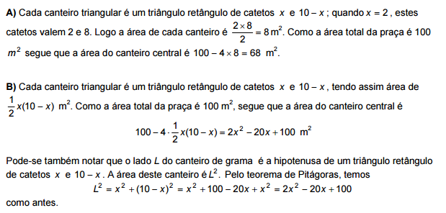
Questão 4 - Nível 3 - 2ªfase da OBMEP 2005

Slide 3
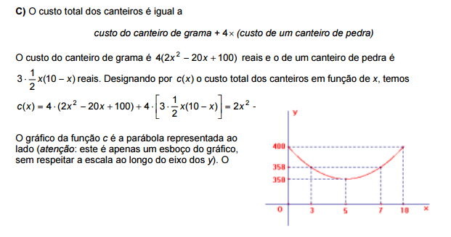

Slide 5
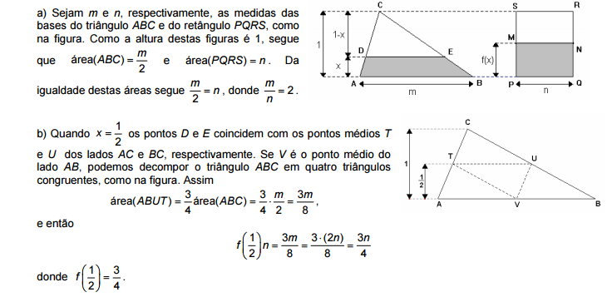
Questão 3–Nível 3-2ªfase da OBMEP 2008

Slide 6
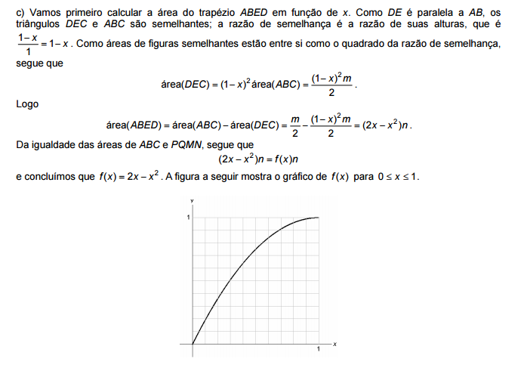

Slide 7
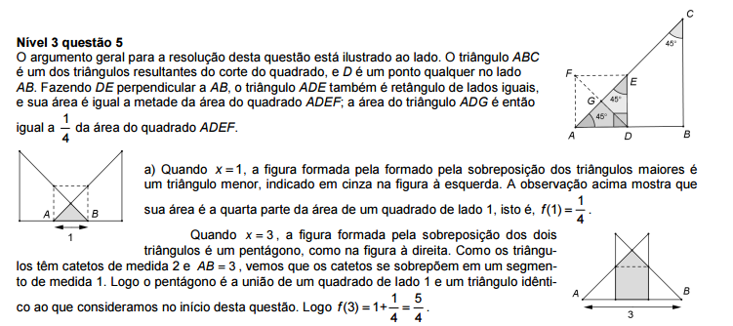
Questão 5–Nível 3-2ªfase da OBMEP 2009

Slide 8
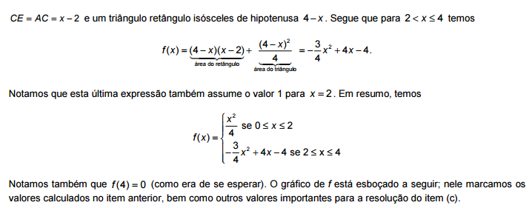

Slide 9
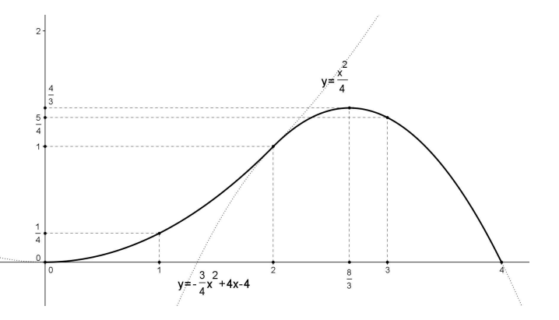

Slide 11
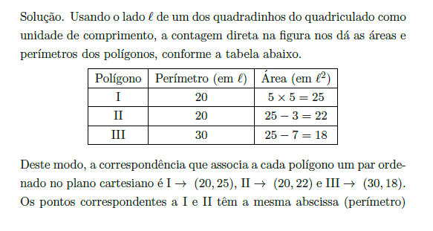
Exemplo 1 p.88- Encontros de Geometria

Slide 12
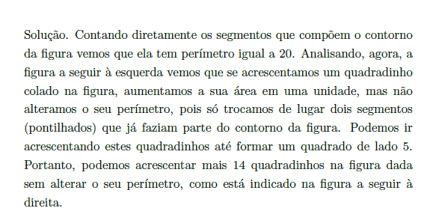
Exemplo 2 p.88- Encontros de Geometria

Slide 13
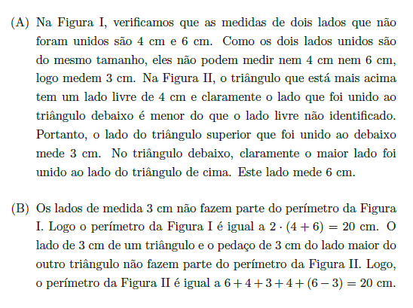
Exemplo 3 p.88- Encontros de Geometria

Slide 14
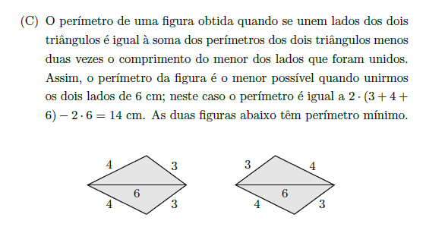

Slide 15
Exercício 2 p.112 – Encontros de Geometria

Slide 16
Exercício 3 p.112 – Encontros de Geometria

Slide 17
Exercício 6 p.114 – Encontros de Geometria

Slide 18
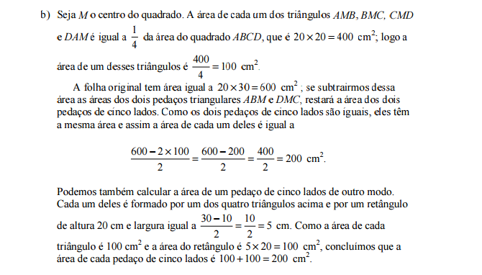

Slide 19
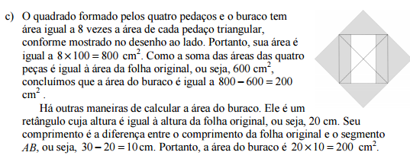

Slide 20
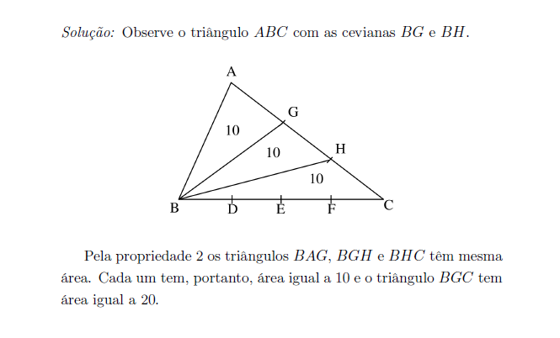
Exercício 1 p.27 –Teorema de Pitágoras e Áreas

Slide 21
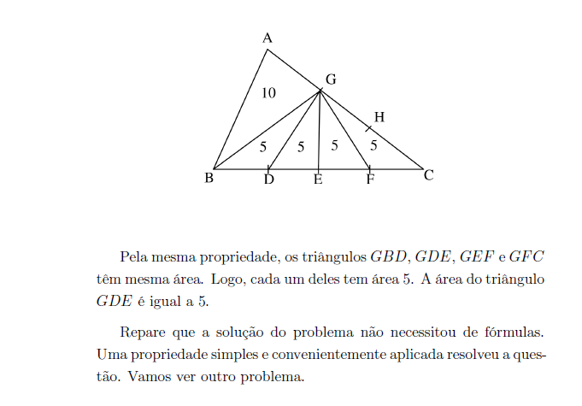

Slide 22
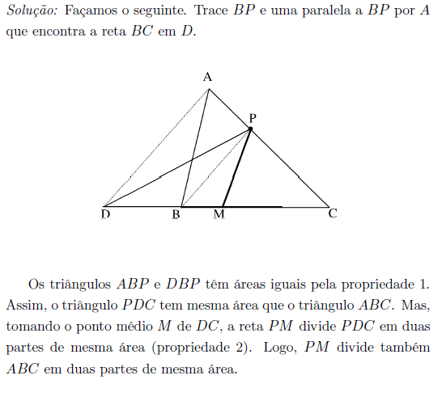
Exercício 2 p.29 –Teorema de Pitágoras e Áreas

Slide 23
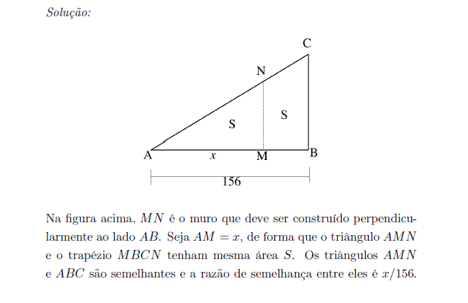
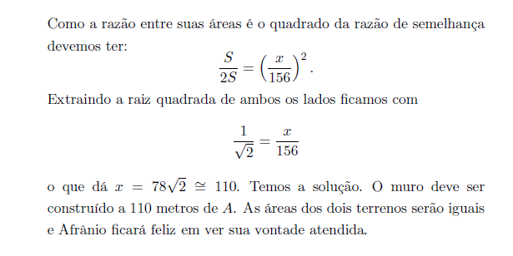
Exercício 3 p.33 –Teorema de Pitágoras e Áreas

Slide 24
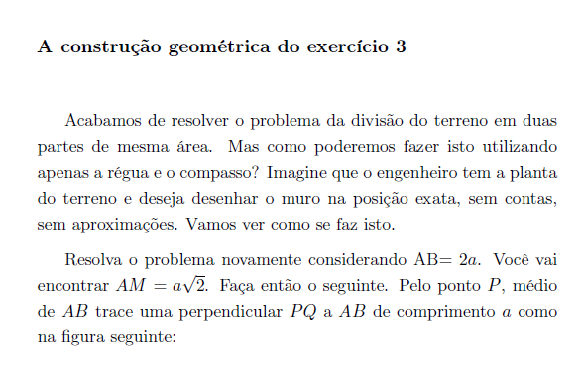
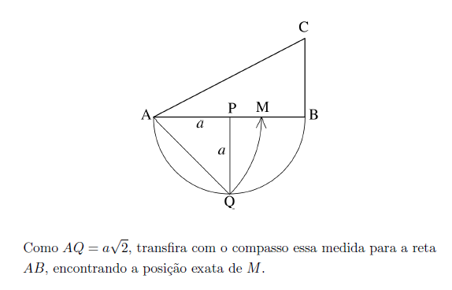

Slide 25
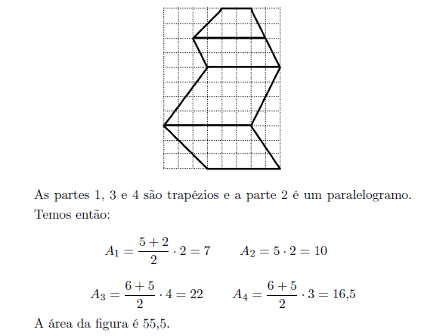
Problema 1 p.46-Teorema de Pitágoras e áreas

Slide 26
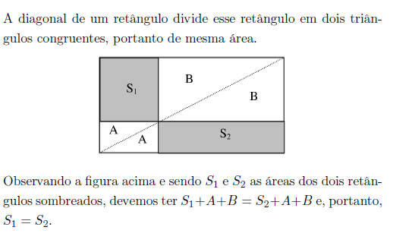
Problema 2 p.46-Teorema de Pitágoras e áreas

